Slide 1




1팀
프로젝트 제안서
화양연화

Slide 2

앱 개발 배경 및 필요성
1. 건대생조차 건대 주변의 지리를 잘 모르는 경우가 많다. | 지인들과 건대에서 놀때 맛집이나 놀거리를 추천할 때 어려움을 겪음
2. 기존 지도 앱에 등록되어있지 않은 가게들이 간간히 존재한다. | 가게에서 직접 지도에 등록하지 않으면 가게가 검색이 되지 않아, 방문자의 후기가 좋아도 이후 사람들이 찾아오기 힘든 경우가 있다
3. 주변 지인들에게 가게를 추천받는데 제약이 있음. | 직접 메세지나 카톡으로 장소를 물어보는 경우가 많은데 일반적으로 장소를 찾는데에는 즉흥적인 경우가 많아 당장 원하는 장소에 대한 정보를 얻기 어렵다.

Slide 3
앱 개발 목표
정확성
신속성
편의성
장소를 추가할때 관리자에게 승인을 받음으로써 무차별적인 정보 제공을 방지한다.
장소의 태그를 이용하여 검색시에 빠르게 원하는 정보를 찾을 수 있다.
등록된 친구의 리스트를 통해서 정보를 얻을 수 있음으로 빠르게 원하는 정보를 얻을 수 있다.
즐겨찾기로 선호도가 높은 가게들을
쉽게 찾아볼 수 있고, 친구추가 기능을
통해 친구들의 즐겨찾기를 볼 수 있다.

Slide 4
장소 추가
사용자가 직접 앱에 장소를 추가한다.
등록되지 않은 가게의 정보를 사용자가 직접 업로드 할 수 있다.
시설 이름과 카테고리를 정할 수 있다.
그 장소에 대한 후기를 직접 작성할 수 있다.

Slide 5
시설 검색
검색어 입력
원하는 가게에 대한 정보를 입력합니다
검색 결과 출력
입력한 정보에 해당하는 결과들을 리스트 형태로 출력합니다

Slide 6
친구 추가
친구 목록 추가
친구 추가 목록을 업데이트한다.
직접 아이디를 검색해서 추가할 수 있다.
친구의 추천 검색
친구의 장소추천을 확인할 수 있다.
추천 장소중에서도 원하는 카테고리를 검색할 수 있다.

Slide 7
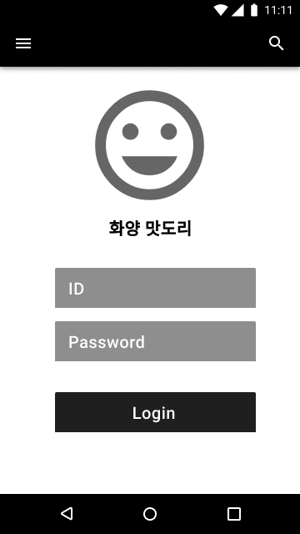
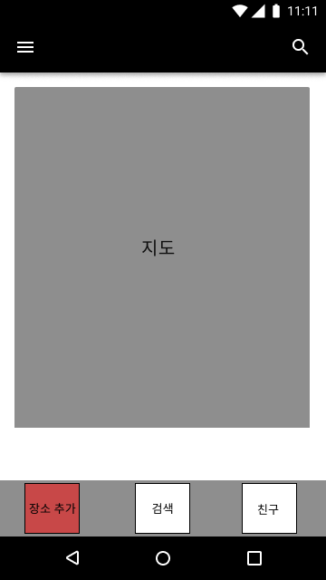
앱 기능 소개
로그인 로직 구현
장소 추가 기능
돋보기 아이콘을 클릭하여 사용 가능

Slide 8
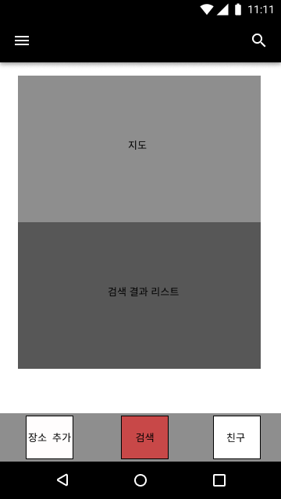
앱 기능 소개
검색한 정보의 위치가 지도에 표시
검색 결과 출력 : 리스트

Slide 9
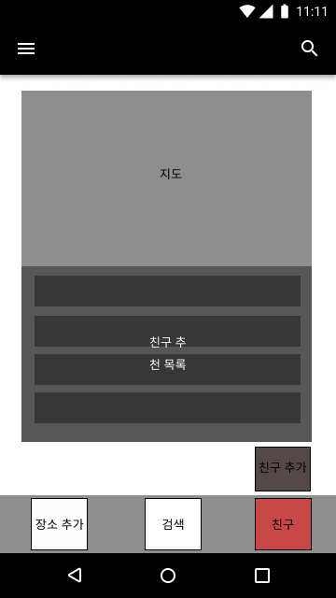
앱 기능 소개
친구의 장소 추천 확인
직접 아이디를 검색하여 추가

Slide 10

기능별 기대 효과
장소 추가 | 시설 검색 | 친구 추가
사용자가 직접 장소를 추가하기 때문에 개발 단계에서 방대한 양의 정보가 필요 없다. 지도상에 검색되지 않는 장소도 직접 추가하기 때문에 정확한 정보를 제공할 수 있다. | 선호도가 높은 장소를 쉽게 찾을수 있어서 편리성이 좋다. 관리자에게 승인받은 정보들을 바탕으로 검색가능한 정보이기 때문에 신뢰도가 높다. | 맛집이나 놀이 시설은 즉흥적으로 찾는 경우가 많은데 직접적인 소통없이 친구의 추천을 바탕으로 원하는 장소를 찾을 수 있다.

